Slide 1
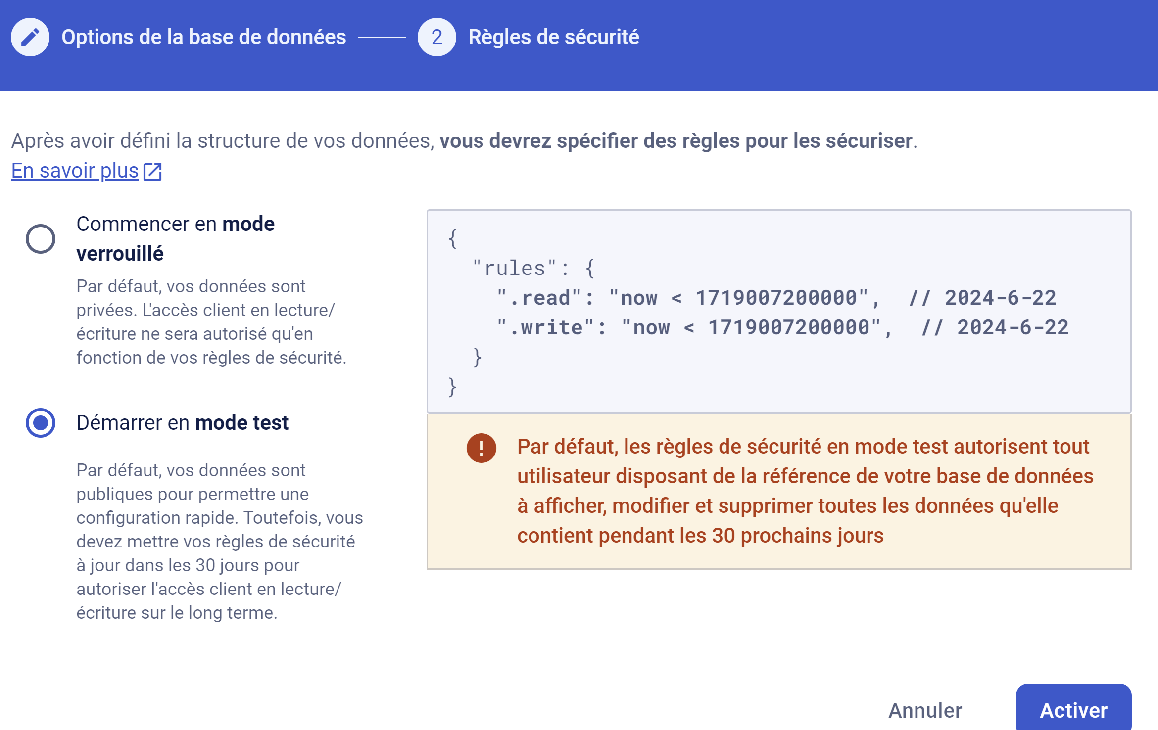

Slide 2
Configurer : Créer une app dans Firebase, ajouter google-services.json, ajouter les dépendances
Requiert google-services

Slide 3
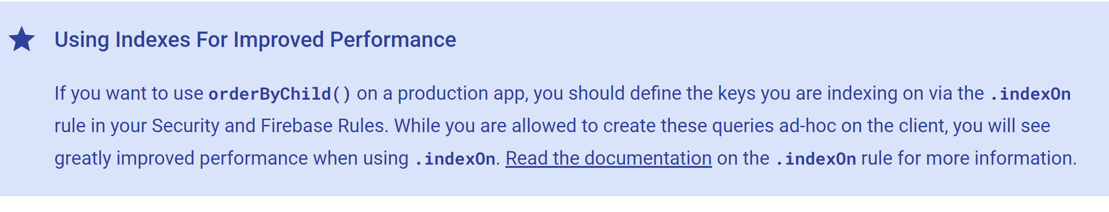

Slide 4
Possibilité de faire des tris / limiter le nombre de données
Limité : pas moyen de filter ls

